Slide 1


Slide 2

Bienvenido
Las Epístolas – 4/10
Gálatas

Slide 3
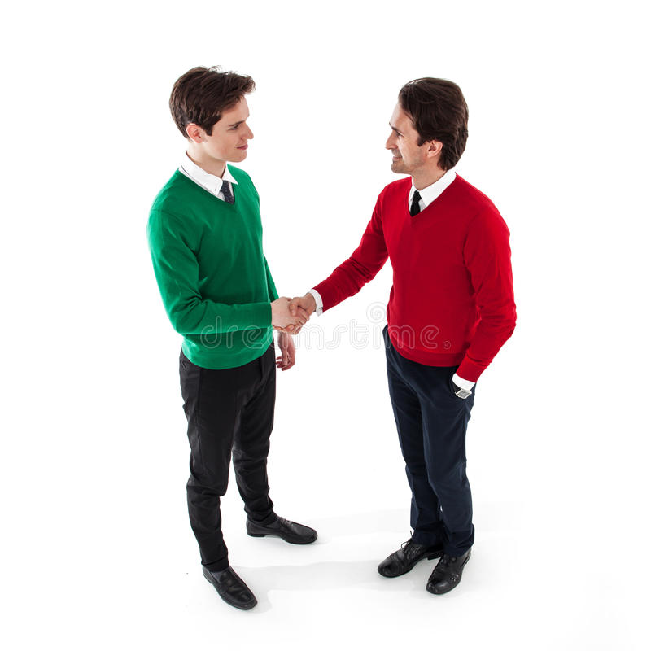

Presentación – 5 minutos
Mi Nombre es _____________________
Vivo en ___________________________
Soy un ____________________________
Diapositiva 3

Slide 4

Padre celestial: Tú nos has confiado la verdad de tu evangelio. Danos el valor y la convicción de San Pablo para condenar cualquier evangelio falso que pueda alejar a las personas del verdadero evangelio del perdón total y gratuito ganado por los méritos de Jesús y recibido solo por fe. Lo pedimos en el nombre de Jesús. Amén.
Diapositiva 4

Slide 5

Por venir preparado
Por respetar la hora
Por los que nos sirven
Por los co-alumnos
Por el grupo de WhatsApp
Diapositiva 5

Slide 6

10-15 Minutos
Diapositiva 6

Slide 7
¿Cuándo escribió Pablo esta epístola a los gálatas y por qué? (¿Cuál fue su intención?)
Comparemos, veamos lo que otros han dicho
Diapositiva 7

Slide 8
¿Cuándo escribió Pablo esta epístola a los gálatas y por qué? (¿Cuál fue su intención?)
Escrita al principio de su segundo viaje misionero (52 d. C.)
Falsos profetas se habían infiltrado en las congregaciones de Galicia persuadiendo a muchos de abandonar el verdadero evangelio por un falso evangelio.
Pablo sabía que su salvación eterna se encontraba en peligro y escribió para exponer la falsedad de esa enseñanza.
Podemos apreciar su celo por la verdad y el bienestar espiritual de las personas a las que servía.
Diapositiva 8

Slide 9
¿Quiénes eran los judaizantes y qué doctrina falsa predicaban?
Comparemos, veamos lo que otros han dicho
Diapositiva 9

Slide 10
¿Quiénes eran los judaizantes y qué doctrina falsa predicaban?
Los judaizantes: judíos cristianos, creían que Jesús era el Mesías que murió para pagar por nuestros pecados.
Falsos profetas porque enseñaban que la sola fe en Cristo no era suficiente para alcanzar la salvación. Además de la fe en Cristo, también debían cumplir con la Ley Ceremonial, es decir, las leyes que regían la vida religiosa de los judíos, especialmente la necesidad de la circuncisión.
En resumen, enseñaban que la salvación no llega solo por fe, sino por la fe y las buenas obras (cumpliendo con la Ley Ceremonial).
Diapositiva 10

Slide 11
¿Cómo intentaron los judaizantes desacreditar el mensaje del evangelio de Pablo?
Comparemos, veamos lo que otros han dicho
Diapositiva 11

Slide 12
¿Cómo intentaron los judaizantes desacreditar el mensaje del evangelio de Pablo?
Que Pablo no era apóstol - no tenía autoridad apostólica - su mensaje, que predicaba la libertad de la Ley Ceremonial, debía ser desacreditado.
Acusaron a Pablo de tratar de ganarse el favor de los gálatas con un evangelio "fácil" que evadía las exigencias de la Ley Ceremonial.
Decían que la Ley Ceremonial, que había resistido la prueba del tiempo durante 1400 años, era necesaria para mantener a raya al hombre pecador y el no exigir el cumplimiento de la Ley Ceremonial, como predicaba Pablo, era una irresponsabilidad.
Diapositiva 12

Slide 13
¿Por qué reprendió Pablo
a Pedro cara a cara?
Comparemos, veamos lo que otros han dicho
Diapositiva 13

Slide 14
¿Por qué reprendió Pablo a Pedro cara a cara?
Por su hipocresía y su temor.
Pedro reconocía que la Ley Ceremonial fue derogada con la venida de Cristo y sabía (por su visión - Hechos 10) que ya no había alimentos limpios e impuros. Por consiguiente, él comía y se juntaba con los gentiles.
Pero cuando llegó a Jerusalén, volvió a retomar las exigencias de la Ley Ceremonial por temor al "grupo de la circuncisión", que aún exigía que la Ley Ceremonial fuera acatada.
Diapositiva 14

Slide 15

Resumamos 5-10 minutos
Diapositiva 15

Slide 16

El propósito de su epístola a los Gálatas
52 d.C – segundo viaje misionero
Contra los Judaizantes y su falso evangelio
Perdón sólo por fe, no fe y buenas obras (Ley Ceremonial)
Diapositiva 16

Slide 17
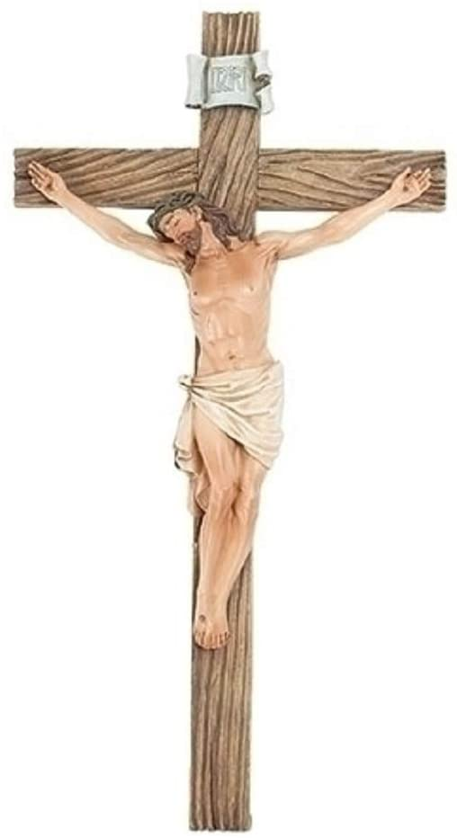
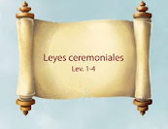
Doctrina falsa de los Judaizantes
Diapositiva 17

Slide 18
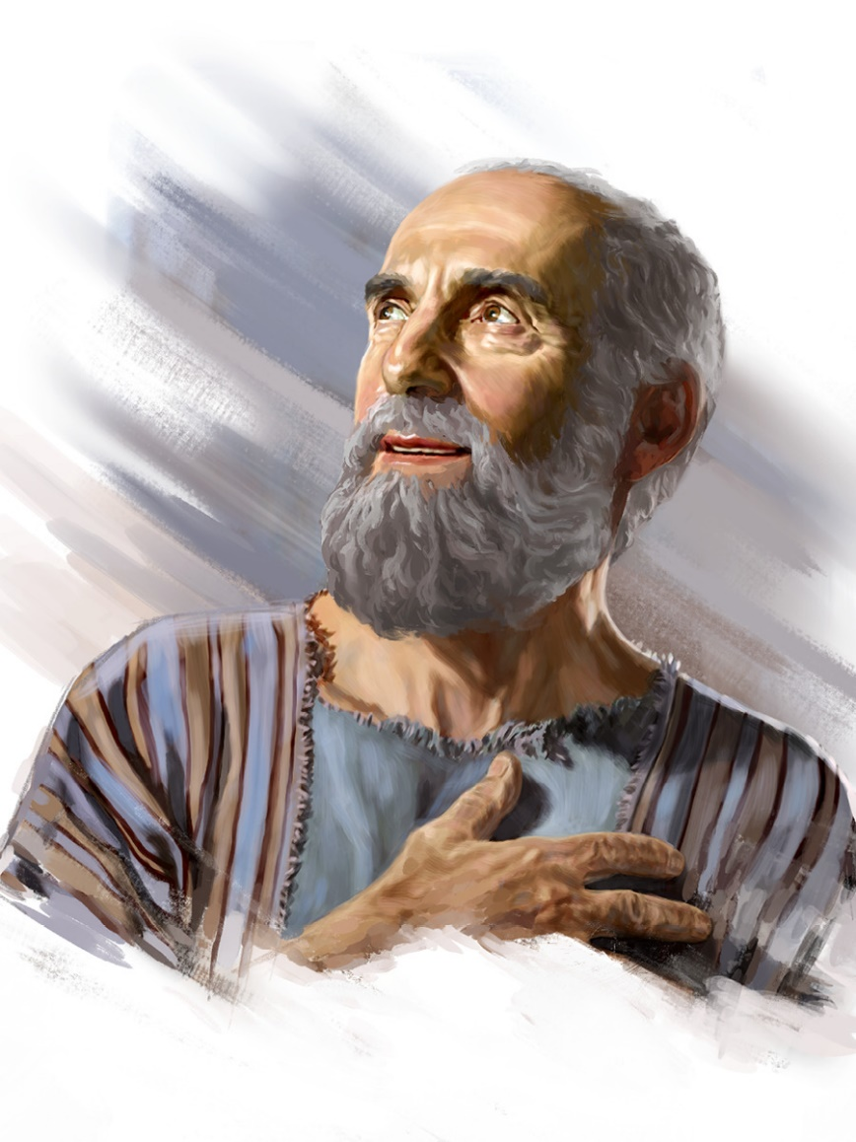
No era apóstol
Evangelio ‘fácil’
Irresponsible
Diapositiva 18

Slide 19
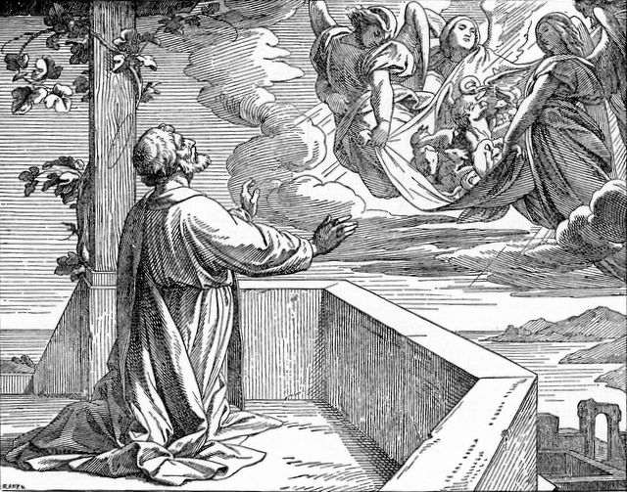
Aunque sabía la verdad, tenía miedo de los Judaizantes
Diapositiva 19

Slide 20


Profundicemos
10 minutos
Diapositiva 20

Slide 21
#1. ¿Qué información podemos obtener sobre el carácter de Pablo a partir de esta epístola? ¿Es positiva o negativa?
Diapositiva 21

Slide 22
Organizando los puntos
Ira justa: Infierno para cualquiera que predique un falso evangelio.
Corazón pastoral: preocupación por el bienestar espiritual de los gálatas.
Voluntad para defenderse de acusaciones falsas.
Frustración: de que quienes exigían la circuncisión dieran el siguiente paso y se castraran a sí mismos.
Amabilidad/consideración: restaurar a las personas con delicadeza - cuidar de los necesitados (especialmente los cristianos).
Valiente: enfrentarse a aquellos que querían circuncidar a Tito.
Directo: llamar tontos a los gálatas por abandonar tan rápidamente el evangelio.
Diapositiva 22

Slide 23
#2. ¿Dónde está la predicación más fuerte de la ley en esta epístola? ¿Qué podemos aprender de eso?
Diapositiva 23

Slide 24
Organizando los puntos
Reprender a Pedro, cuando cedió ante al grupo de la circuncisión, es un ejemplo de la predicación de la ley.
Decirles a los que buscaban la autojustificación por medio de la ley que habían caído de la gracia (perdido la salvación).
La predicación más fuerte de la ley fue cuando Pablo dijo, al principio, que cualquiera que predicara un falso evangelio debía ser condenado.
Diapositiva 24

Slide 25
#3. ¿Dónde está la predicación más clara de la santificación en esta epístola?
Diapositiva 25

Slide 26
Organizando los puntos
Los dos últimos capítulos son predominantemente sobre la santificación: llevar una vida piadosa, no por temor ni obligación, sino como una expresión de nuestro amor por aquel que nos salvó.
Quizá el más claro ejemplo es cuando Pablo compara los frutos de las tinieblas con los frutos del Espíritu en el capítulo 5.
Diapositiva 26

Slide 27
#4. ¿Cómo restauramos a una
persona con delicadeza?
Diapositiva 27

Slide 28
Organizando los puntos
Restaurar a una persona que está atrapada en un pecado (llevarla al arrepentimiento) es obra del Espíritu Santo.
Sin embargo, los cristianos desempeñan un papel en este proceso. Ellos son los que deben hablar con la persona y señalarle el pecado. Nosotros arruinamos el esfuerzo cuando hablamos de forma arrogante o crítica. Eso provoca ira y una actitud defensiva.
Al contrario, cuando es evidente que nos encontramos hablando con un corazón humilde y amoroso, no para criticar ni juzgar, sino más bien para ayudarlos a luchar contra el diablo que es quien los tiene atados, ellos nos escuchan.
Diapositiva 28

Slide 29
#5. ¿Cuándo se ordenó la circuncisión y qué significaba?
Diapositiva 29

Slide 30
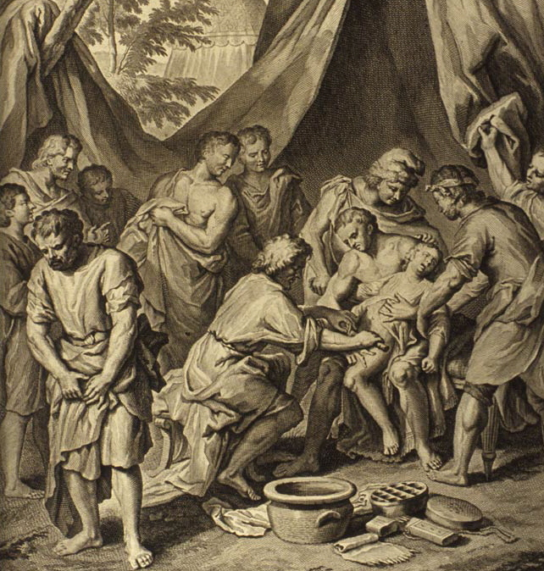
Organizando los puntos
En Génesis 17, el Señor le ordenó a Abrahán (a los 99 años) que se circuncidaran él y todos los varones de su casa como señal del pacto entre Dios y él. El pacto decía que Abrahán iba a ser padre de una gran nación. También puede leer los pactos entre Abrahán y Dios que se encuentran en Génesis 12 y 15.
Diapositiva 30

Slide 31
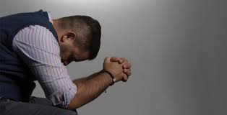
Oración
Diapositiva 31

Slide 32
Preguntas de revisión y personalización de la Biblia (vea la Hoja del estudiante)
¿Cuándo escribió Pablo esta epístola a los gálatas y por qué motivo? (¿Cuál fue su intención?)
¿Quiénes eran los judaizantes y qué doctrina falsa predicaban? ¿Dónde comenzó esa diferencia?
¿Cómo intentaron los judaizantes desacreditar el mensaje del evangelio de Pablo?
¿Por qué reprendió Pablo a Pedro cara a cara?
TAREA
Diapositiva 32

Slide 33

La Despedida
Diapositiva 33

